Slide 2
KISIM II Matematiksel Kavram ve Prosedürlerin Gelişimi
BÖLÜM 10 Temel Kuralların Öğreniminde Öğrencilere Yardımcı Olma

Slide 3
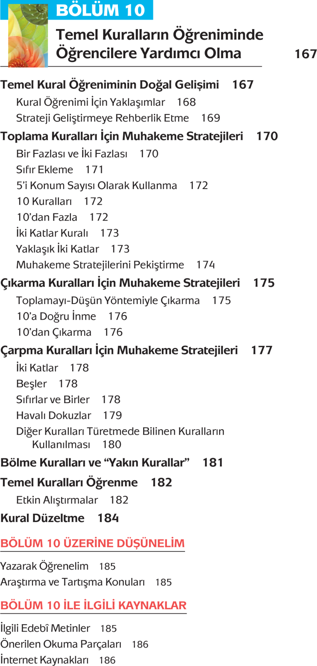

Slide 4
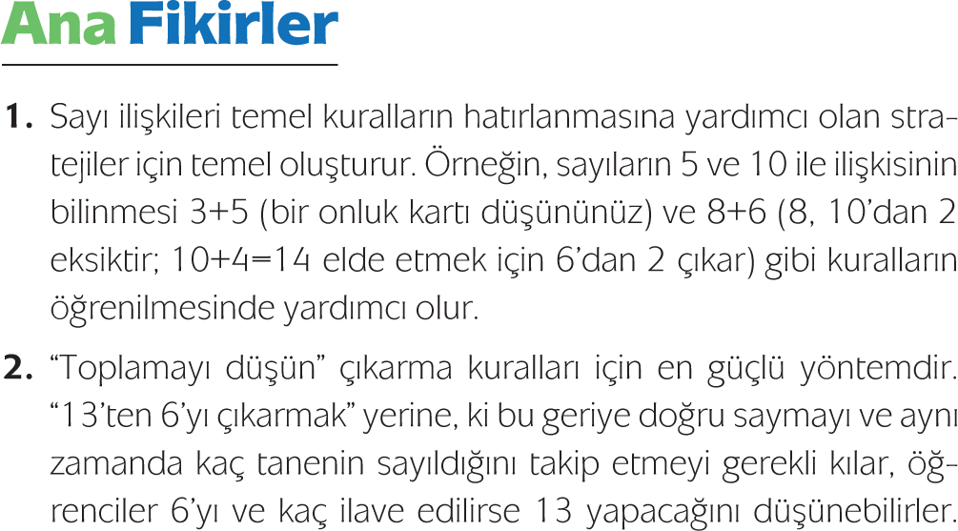
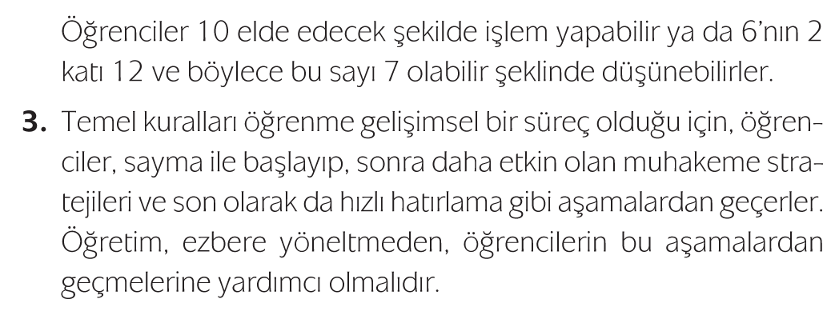

Slide 5
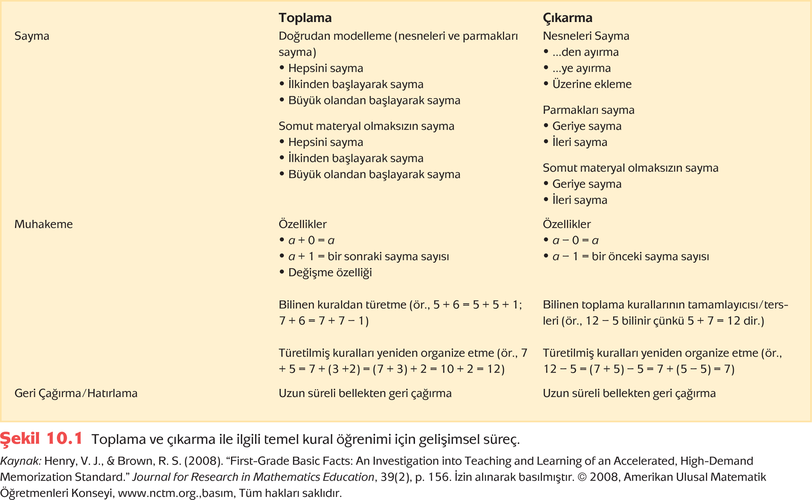
Temel Kural Öğreniminin Doğal Gelişimi

Slide 6
Kural Öğrenimi İçin Yaklaşımlar
Kuralları Ezberleme
Bilindik Strateji Öğretimi
Rehber Eşliğinde İcat

Slide 7
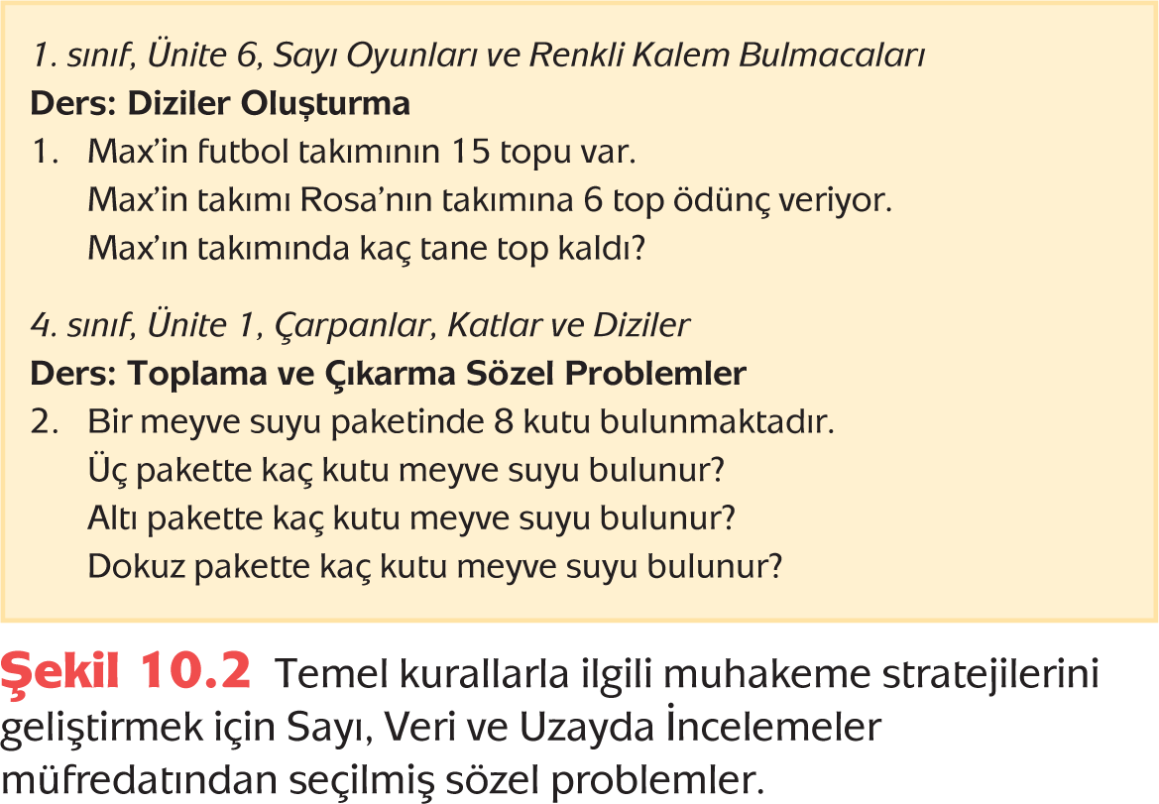
Strateji Geliştirmeye Rehberlik Etme
Sözel Problemler

Slide 8
Toplama Kuralları İçin Muhakeme Stratejileri
Bir Fazlası ve İki Fazlası

Slide 9
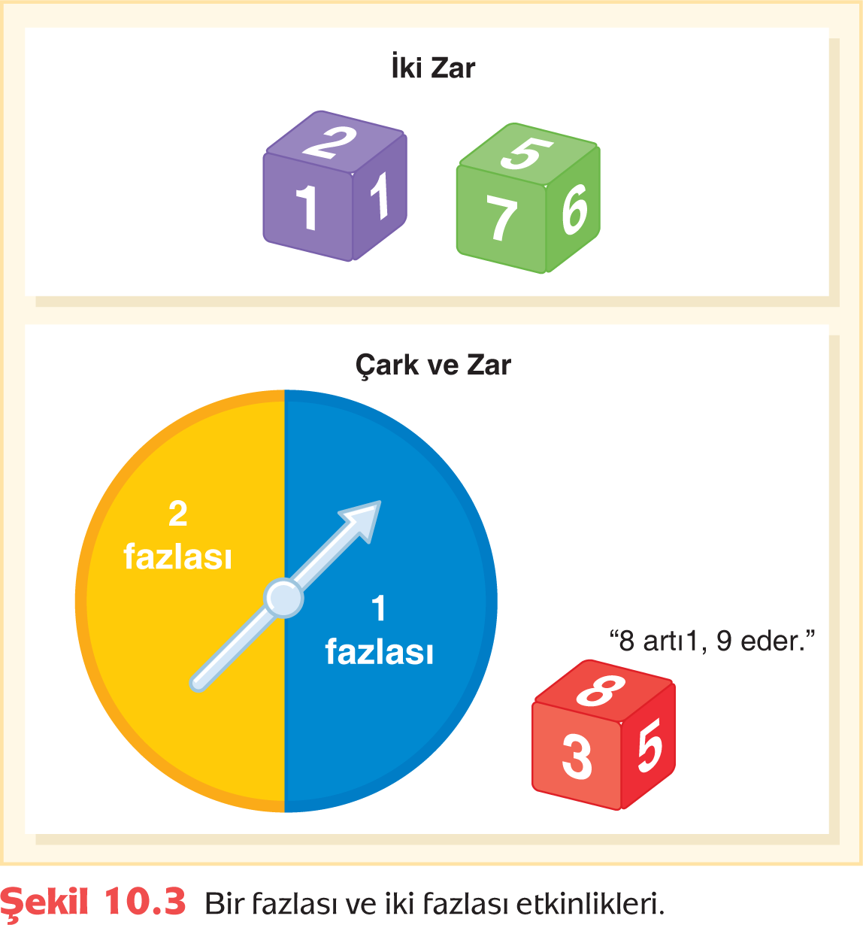

Slide 10
Sıfır Ekleme

Slide 11
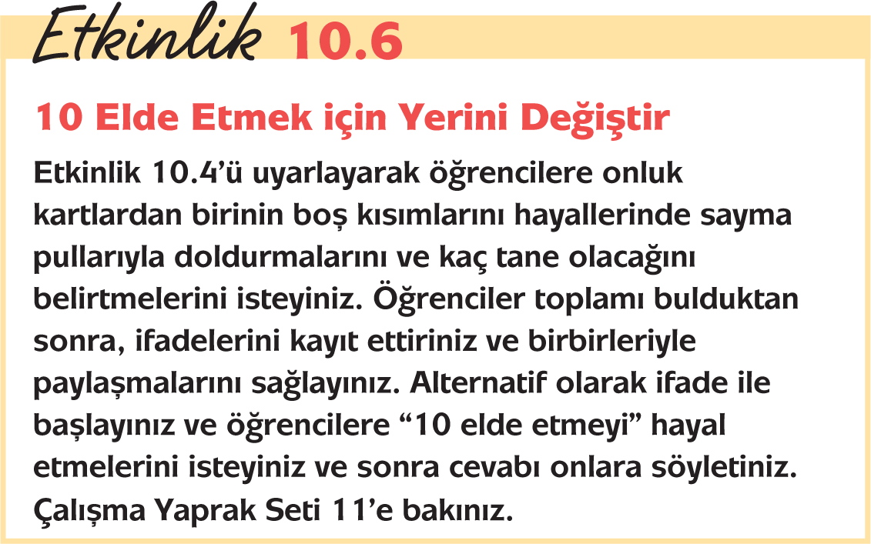
10 Kuralları
10’dan Fazla

Slide 13
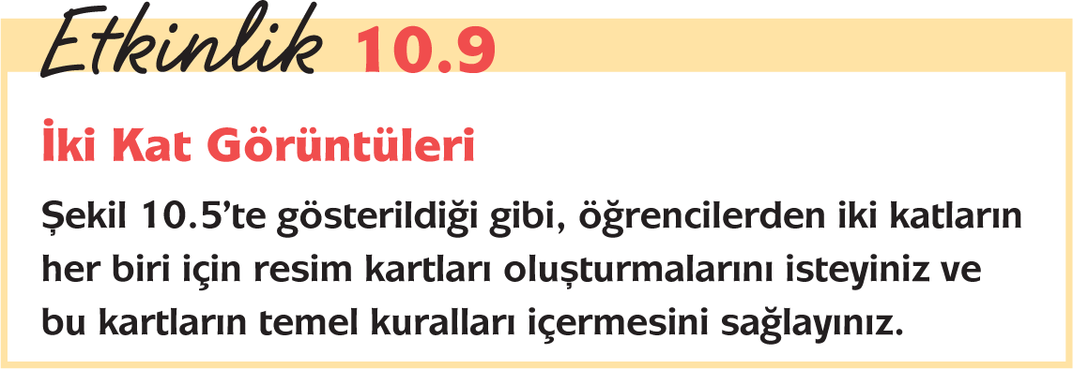
İki Katlar Kuralı

Slide 14
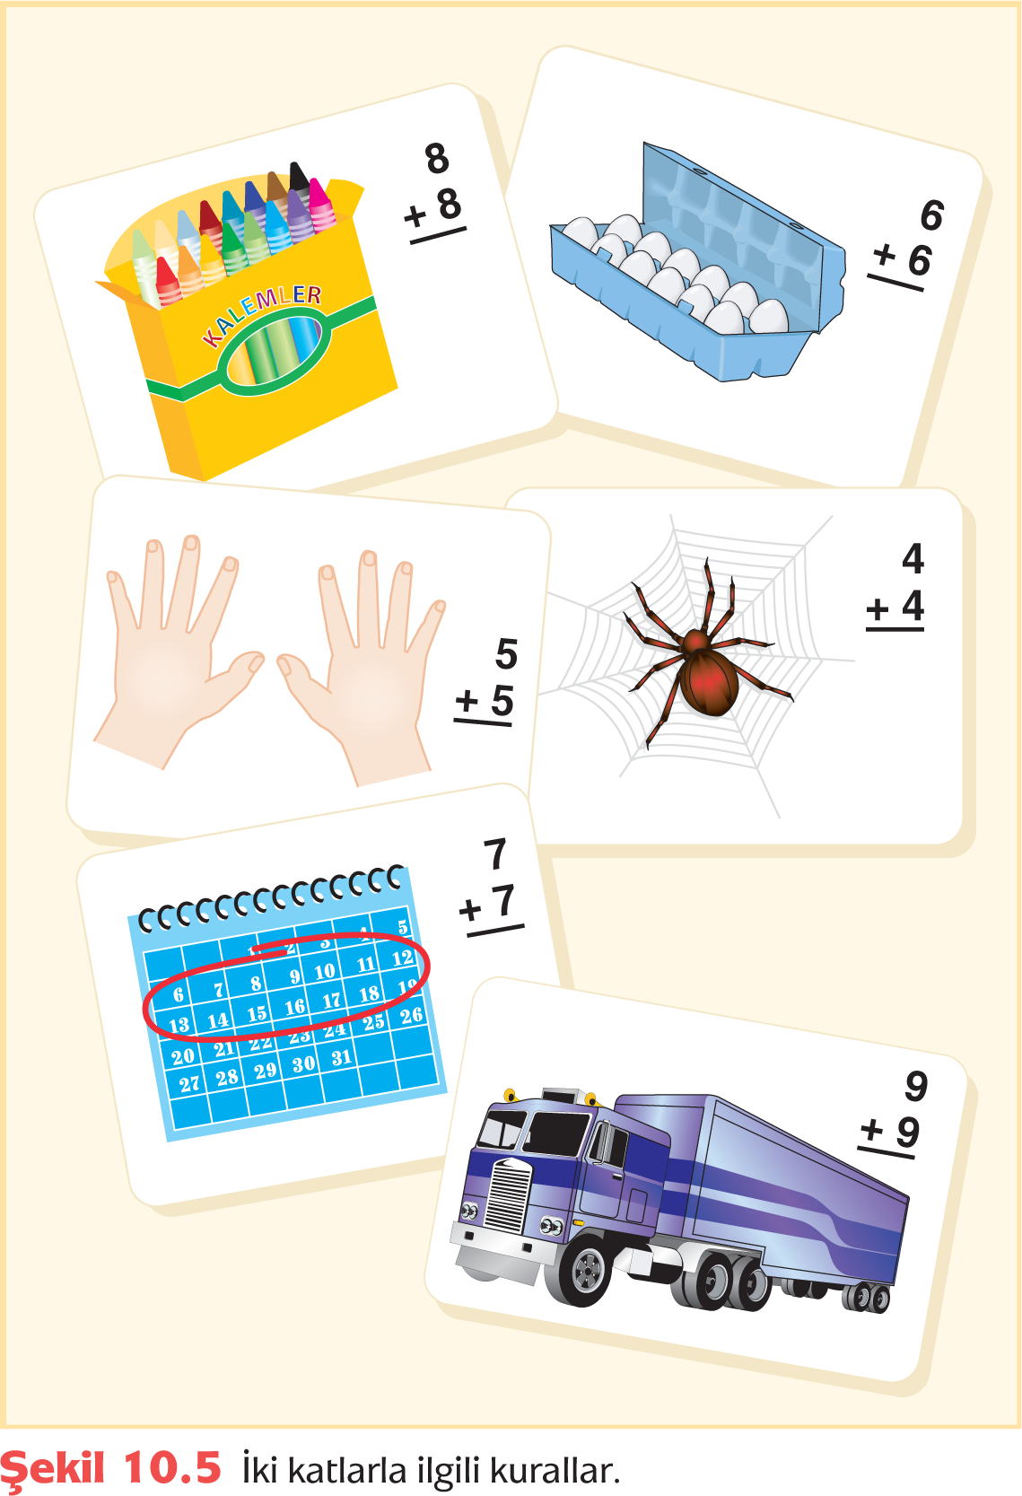
Yaklaşık İki Katlar

Slide 16
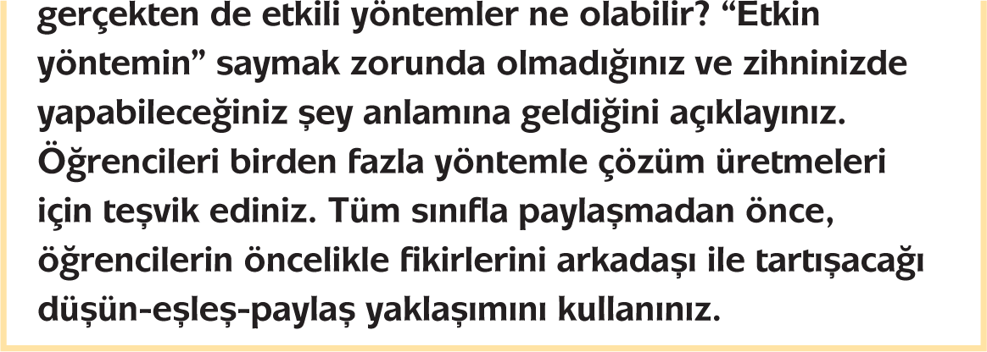
Muhakeme Stratejilerini Pekiştirme

Slide 17
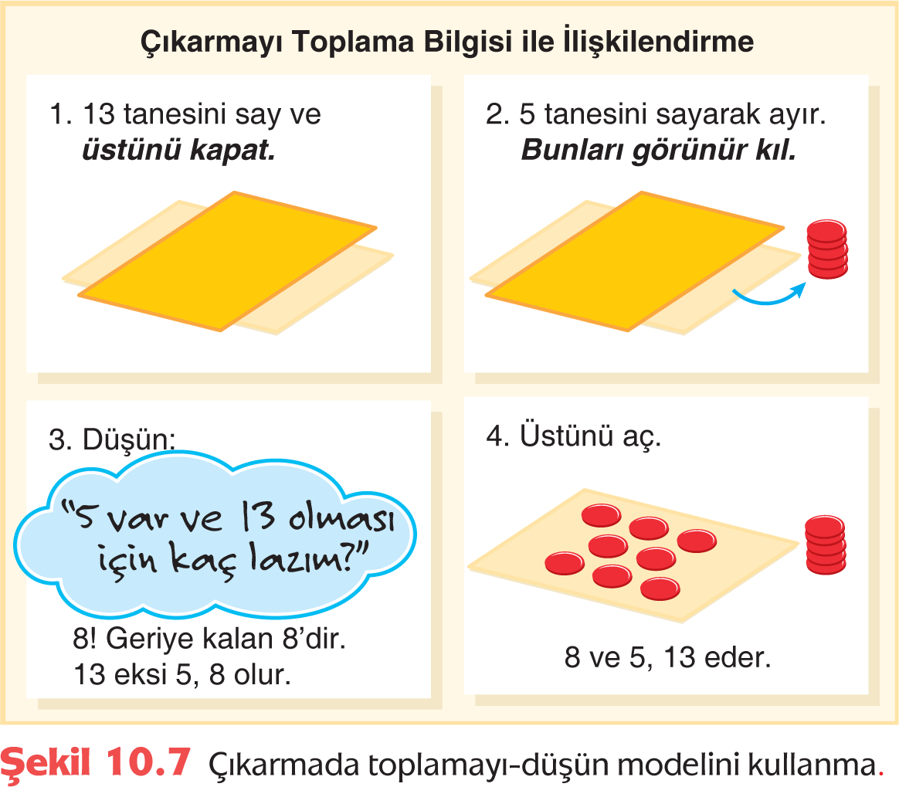
Çıkarma Kuralları İçin Muhakeme Stratejileri
Toplamayı-Düşün Yöntemiyle Çıkarma

Slide 18
10'a Doğru İnme

Slide 19
10’dan Çıkarma

Slide 20
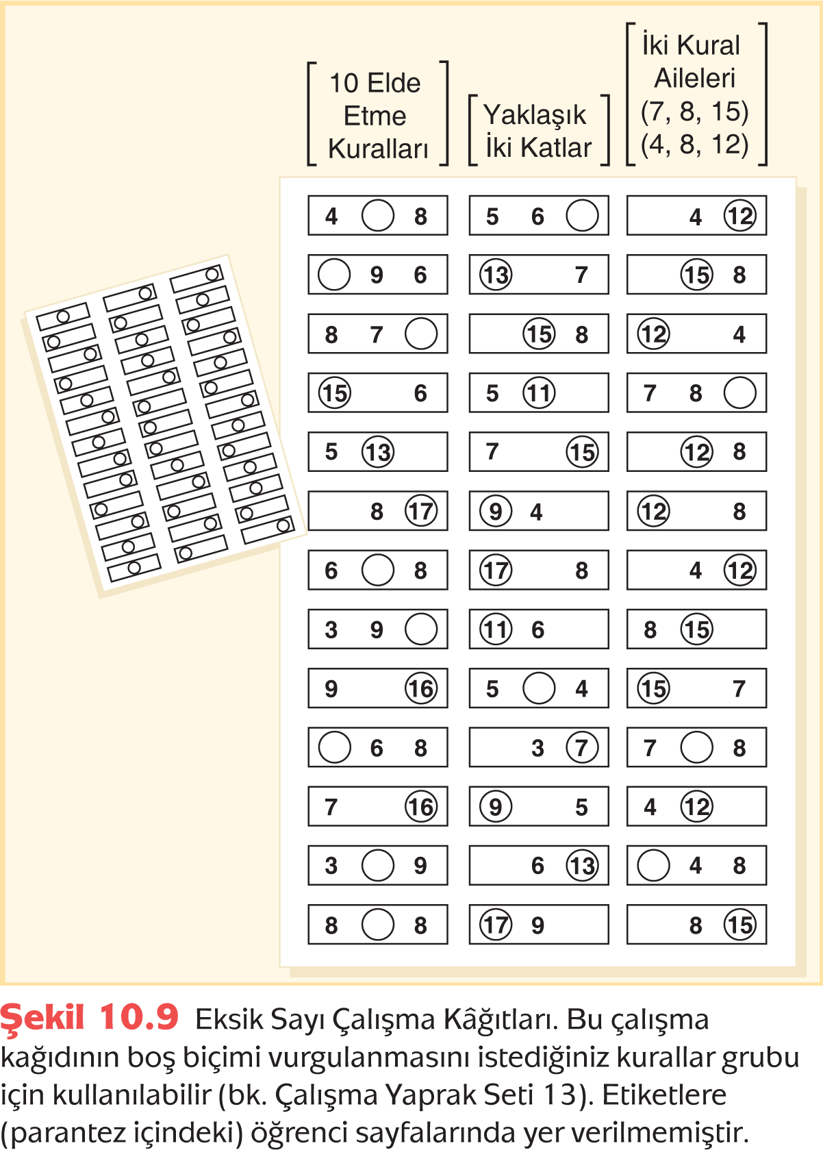

Slide 21
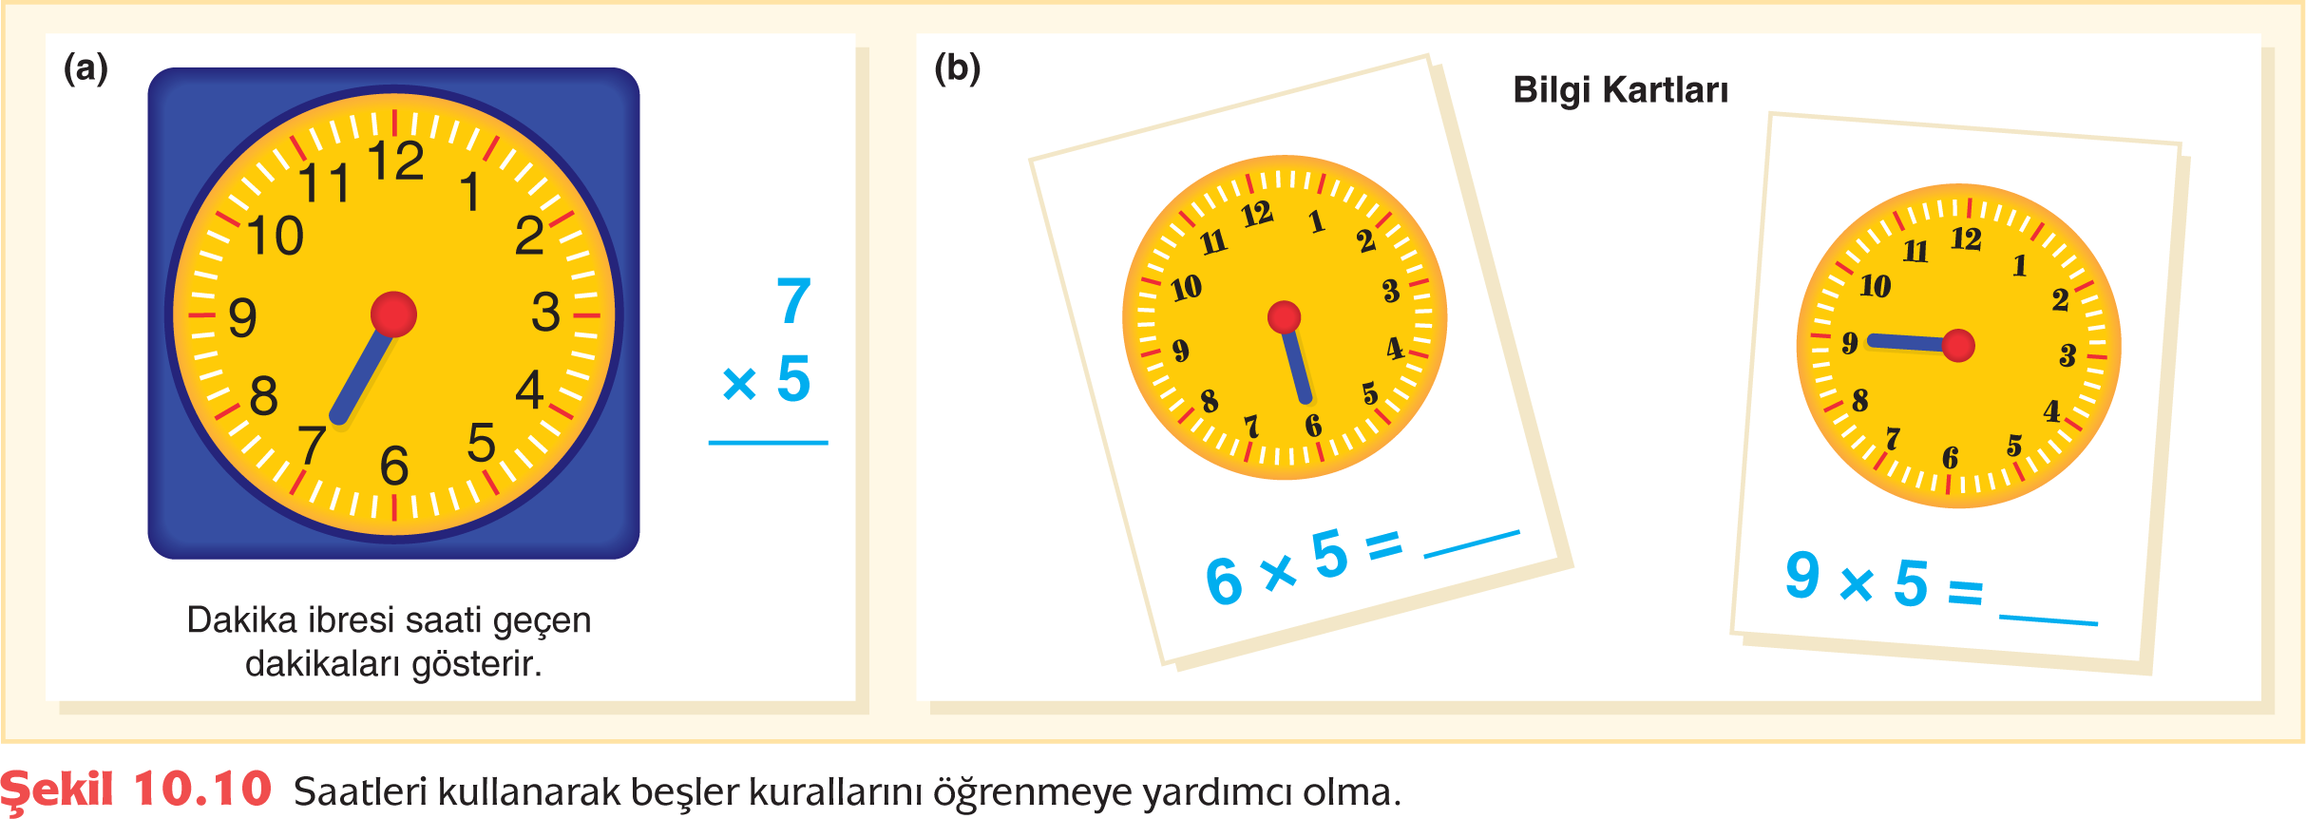
Çarpma Kuralları İçin Muhakeme Stratejileri

Slide 22
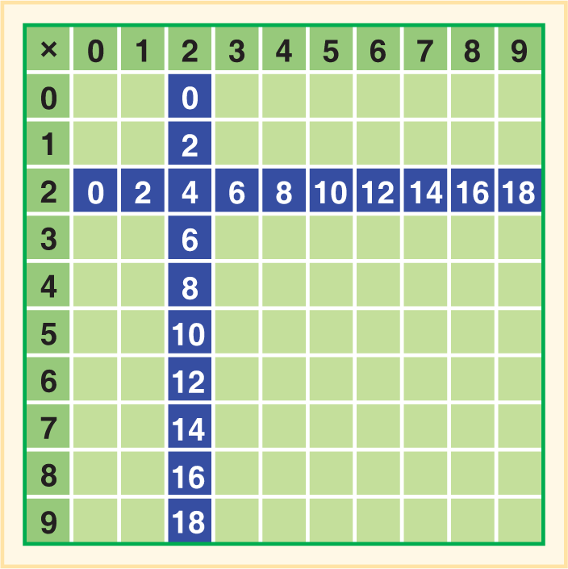
İki Katlar

Slide 23
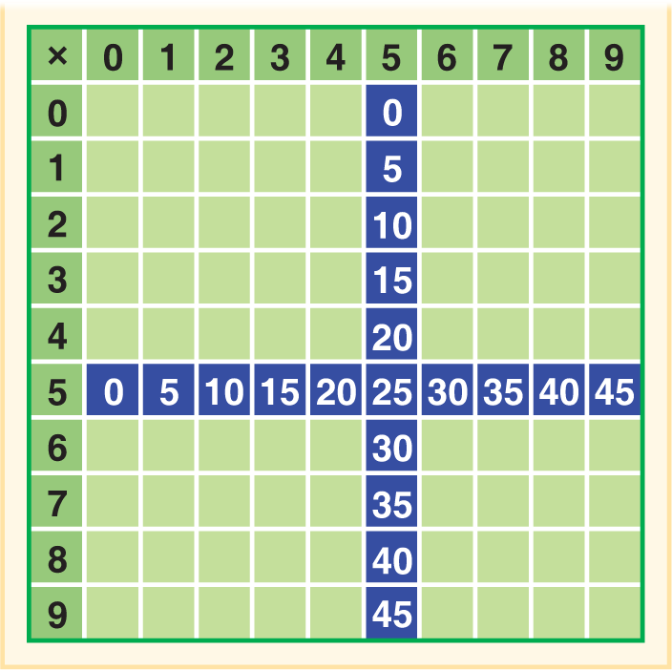
Beşler

Slide 24
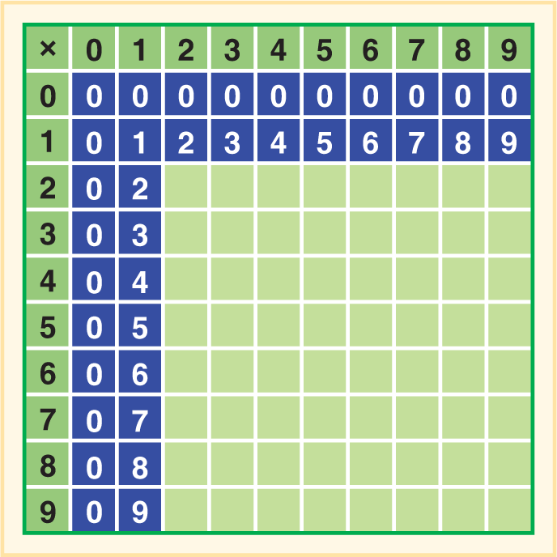
Sıfırlar ve Birler

Slide 25
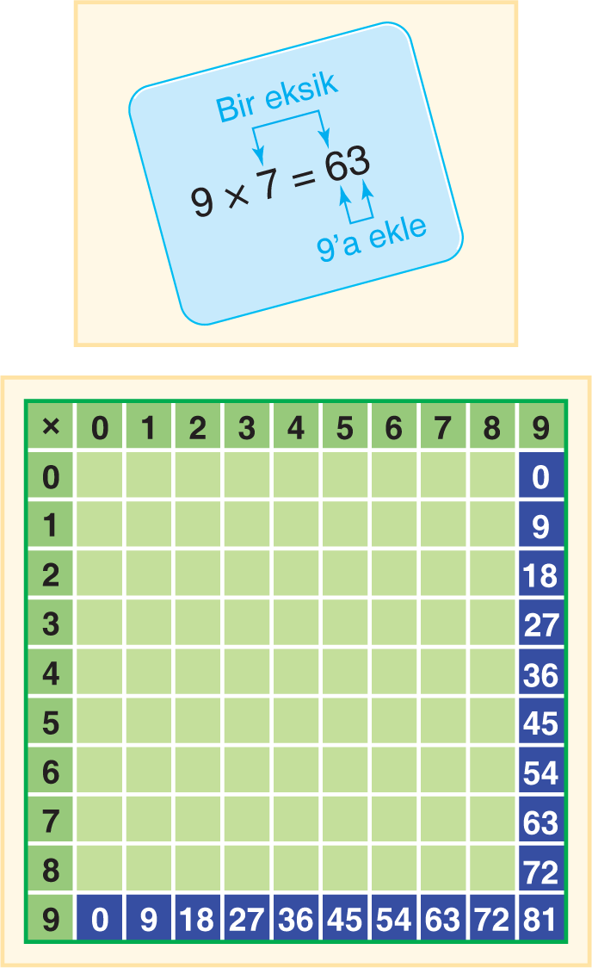
Havalı Dokuzlar

Slide 26
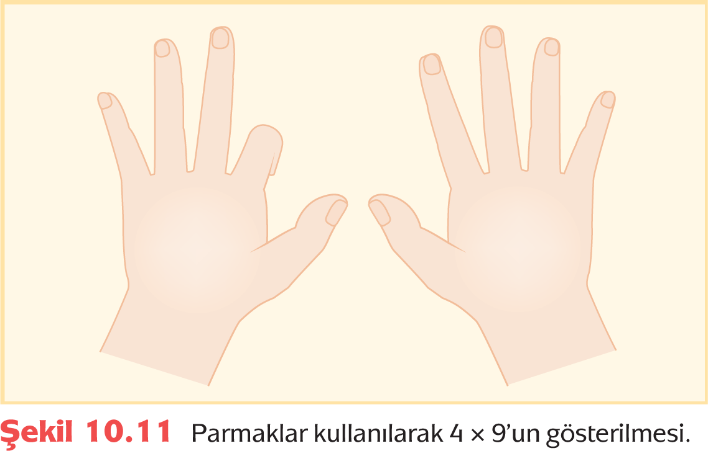

Slide 27
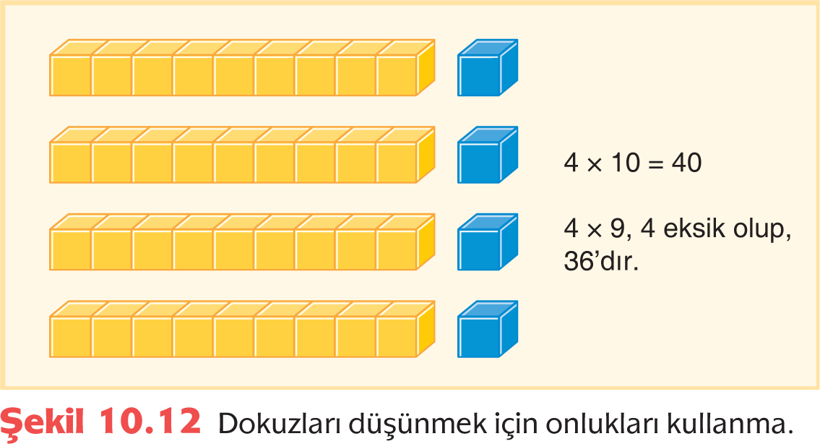

Slide 28
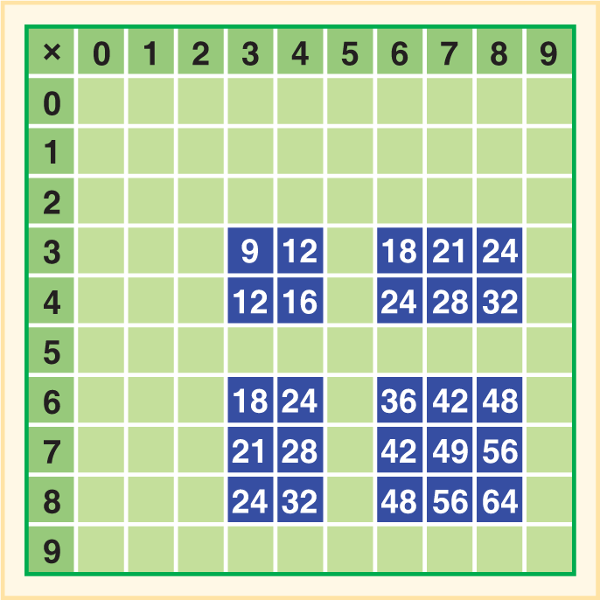
Diğer Kuralları Türetmede Bilinen Kuralların Kullanılması

Slide 29
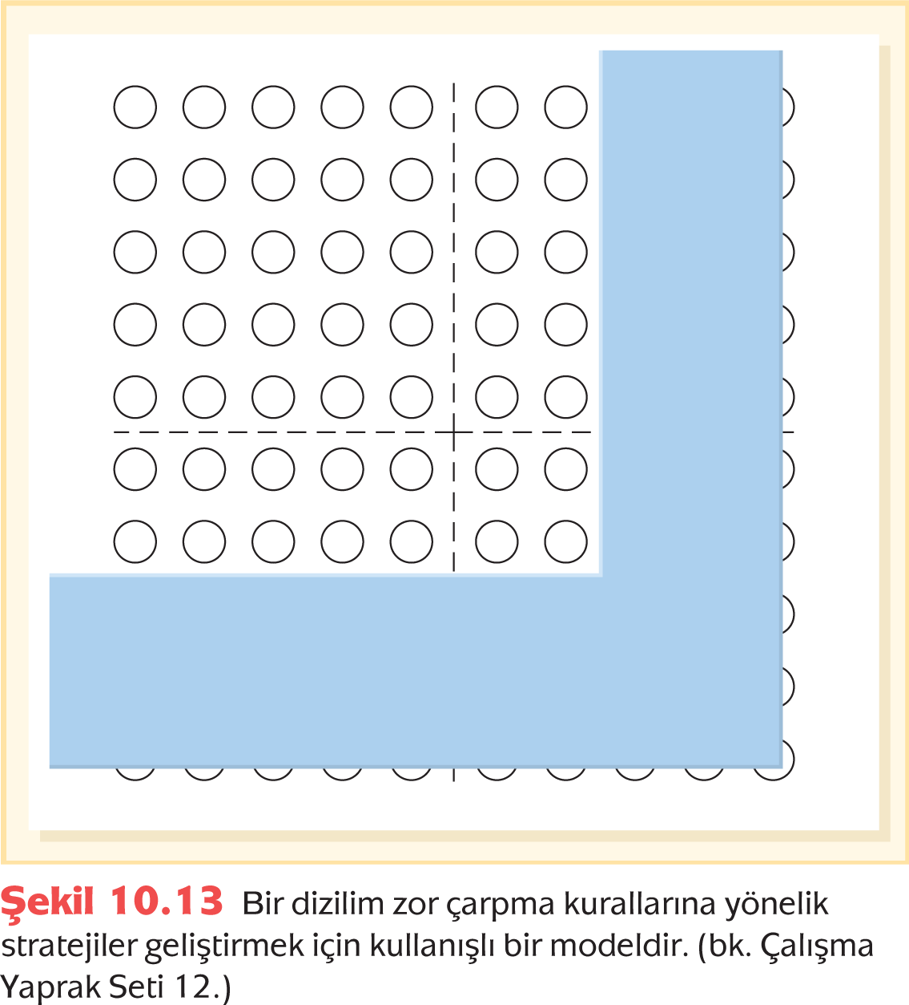

Slide 30
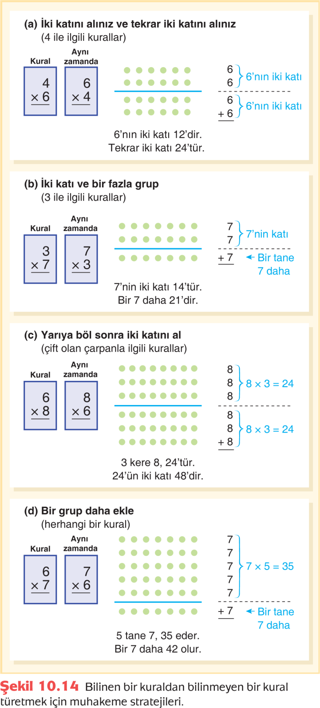

Slide 31
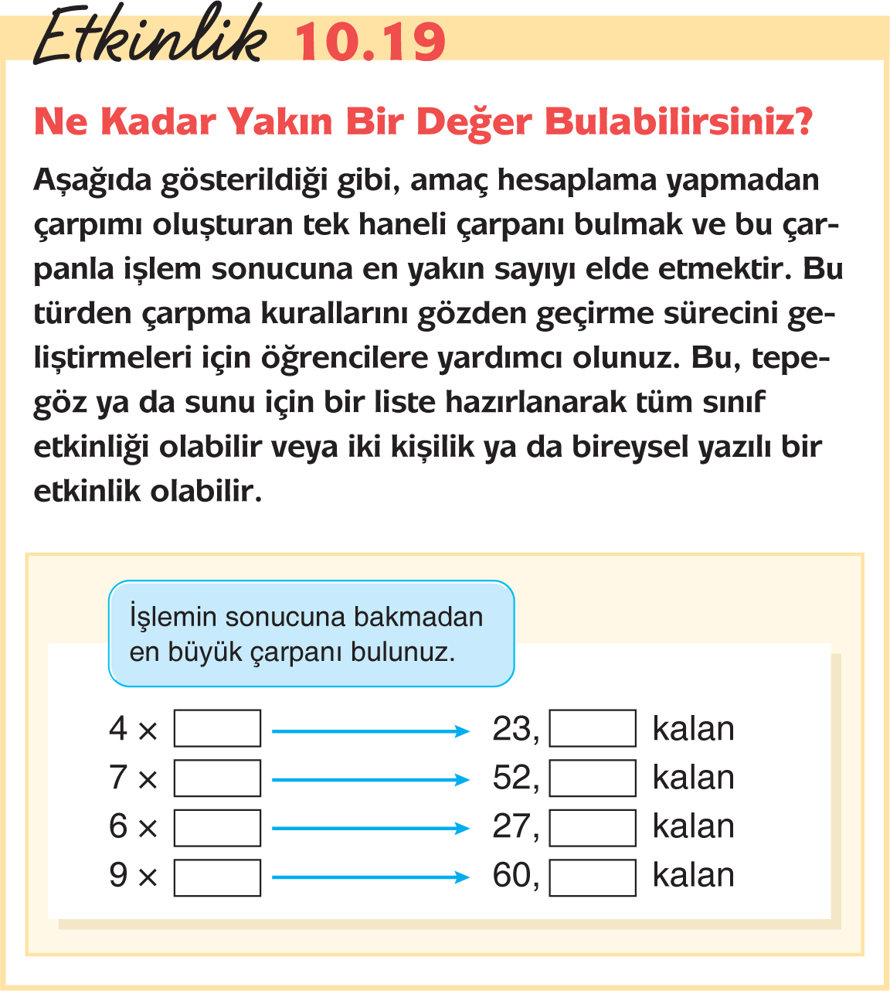
Bölme Kuralları ve “Yakın Kurallar”

Slide 32
Temel Kuralları Öğrenme
Etkin Alıştırmalar

Slide 33
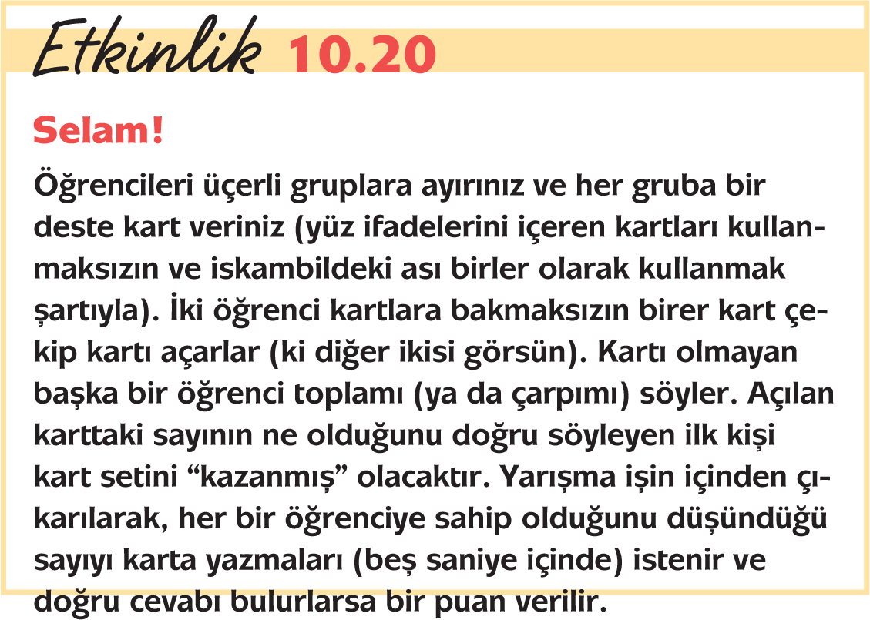
Temel Kuralları Öğretirken Ne Yapmalı

Slide 34
Temel Kuralları Öğretirken Ne Yapmamalı
Çok uzun süren testler kullanmayınız.
Herkesin önünde kimin kurallarda ustalaştığını görmek için karşılaştırmalar yapmayınız
Kuralları 0’dan 9’a olacak şekilde sırayla ele almayınız.
Ezberlemeye çok erken geçmeyiniz
Kuralları iyi bir matematiğin önündeki engel olarak kullanmayınız

Slide 35
Kural Düzeltme

